Slide 1
Автоматизация складского учёта
Харисов Р.Д. студент бакалавриата НИЯУ МИФИ

Slide 2
Цели работы
Выявление перечня требований, отличающихся от предприятия к предприятию
Создание единого конфигуратора, обеспечивающего гибкую настройку приложения под каждого заказчика

Slide 3
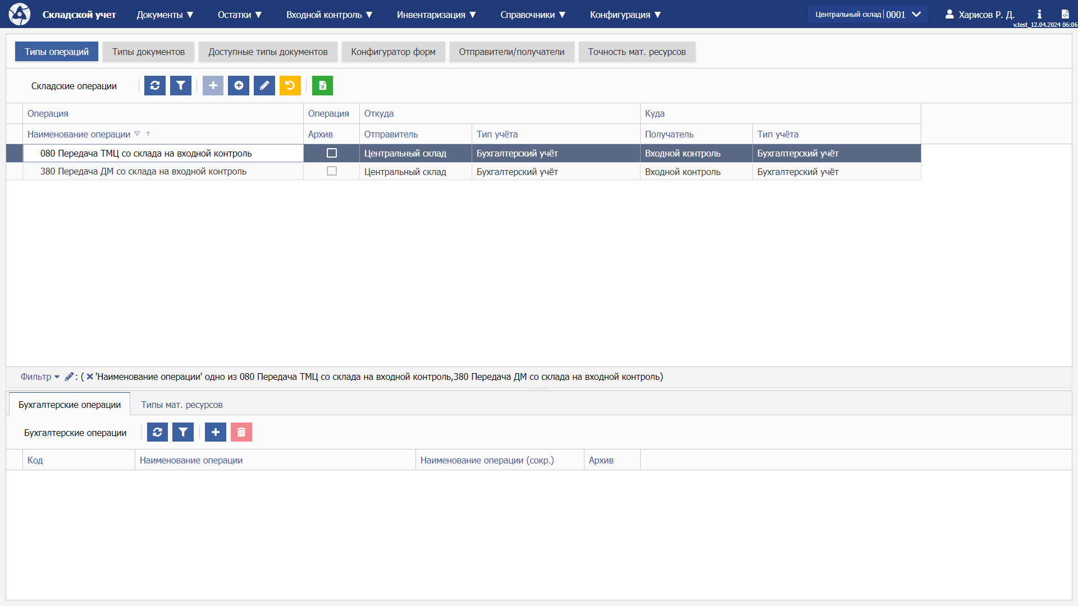
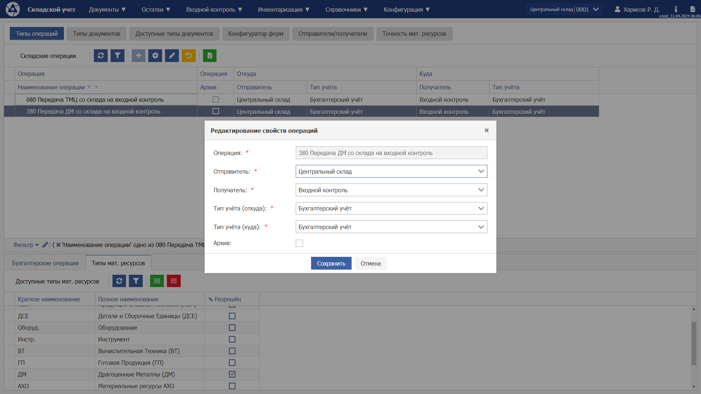
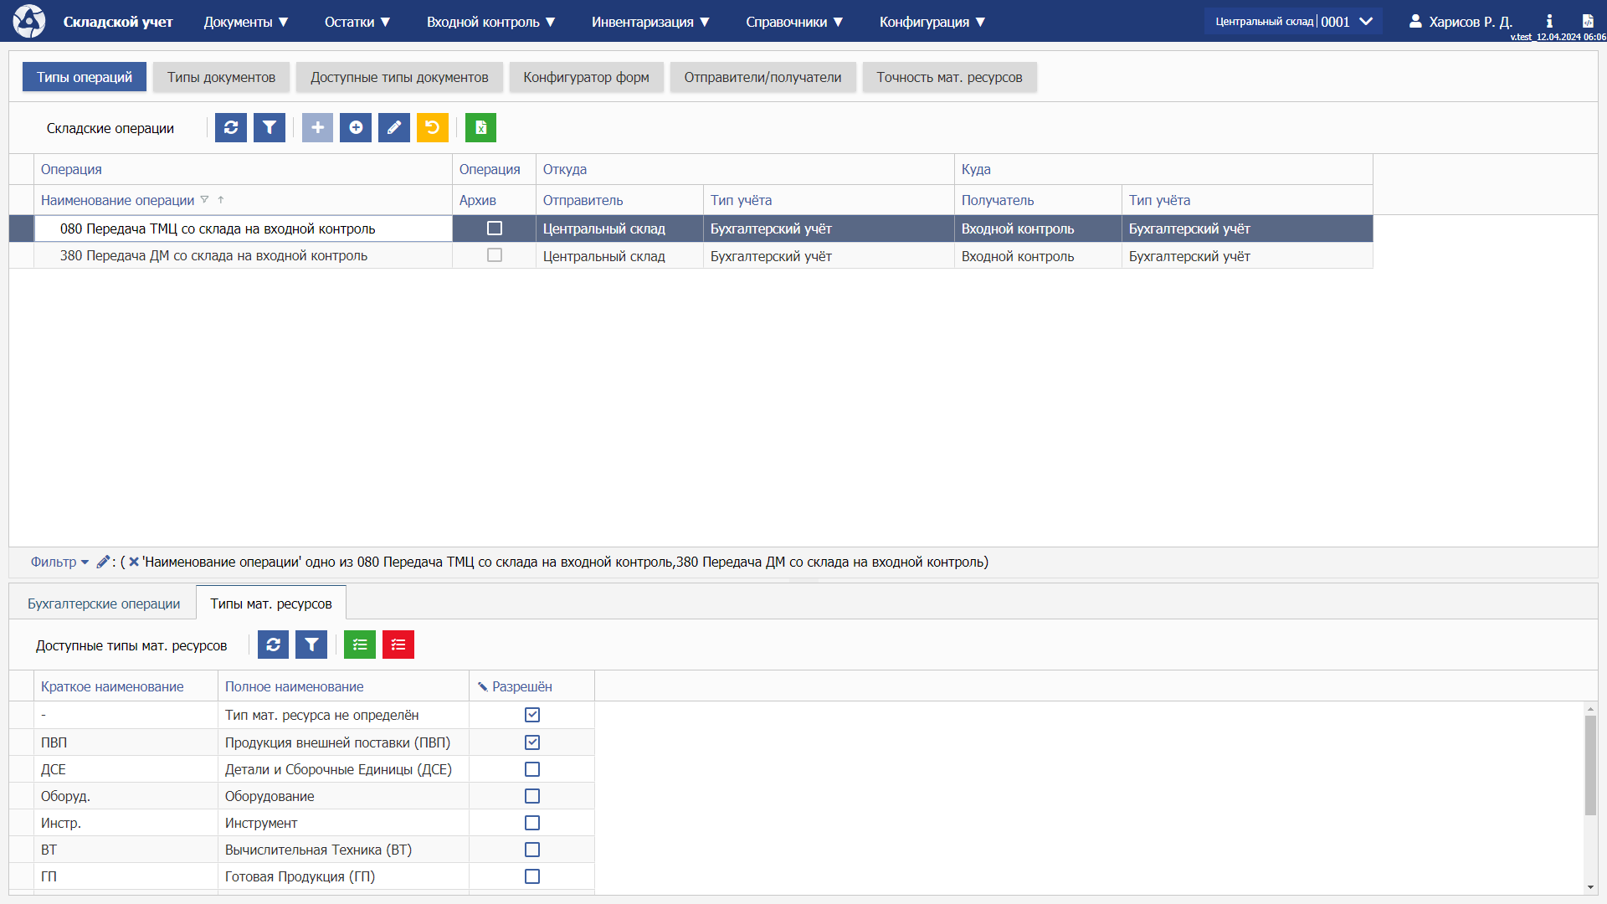

Slide 4
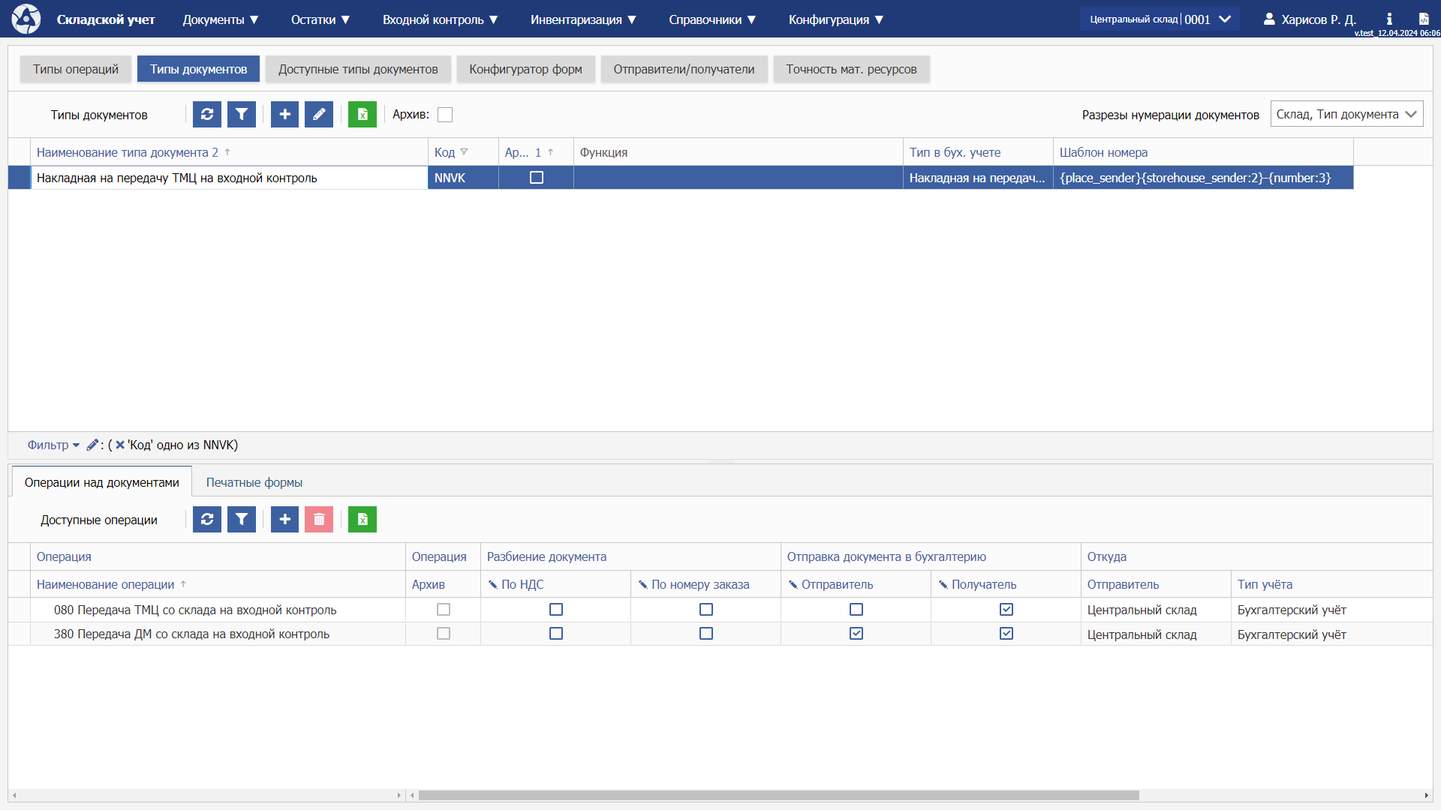

Slide 5
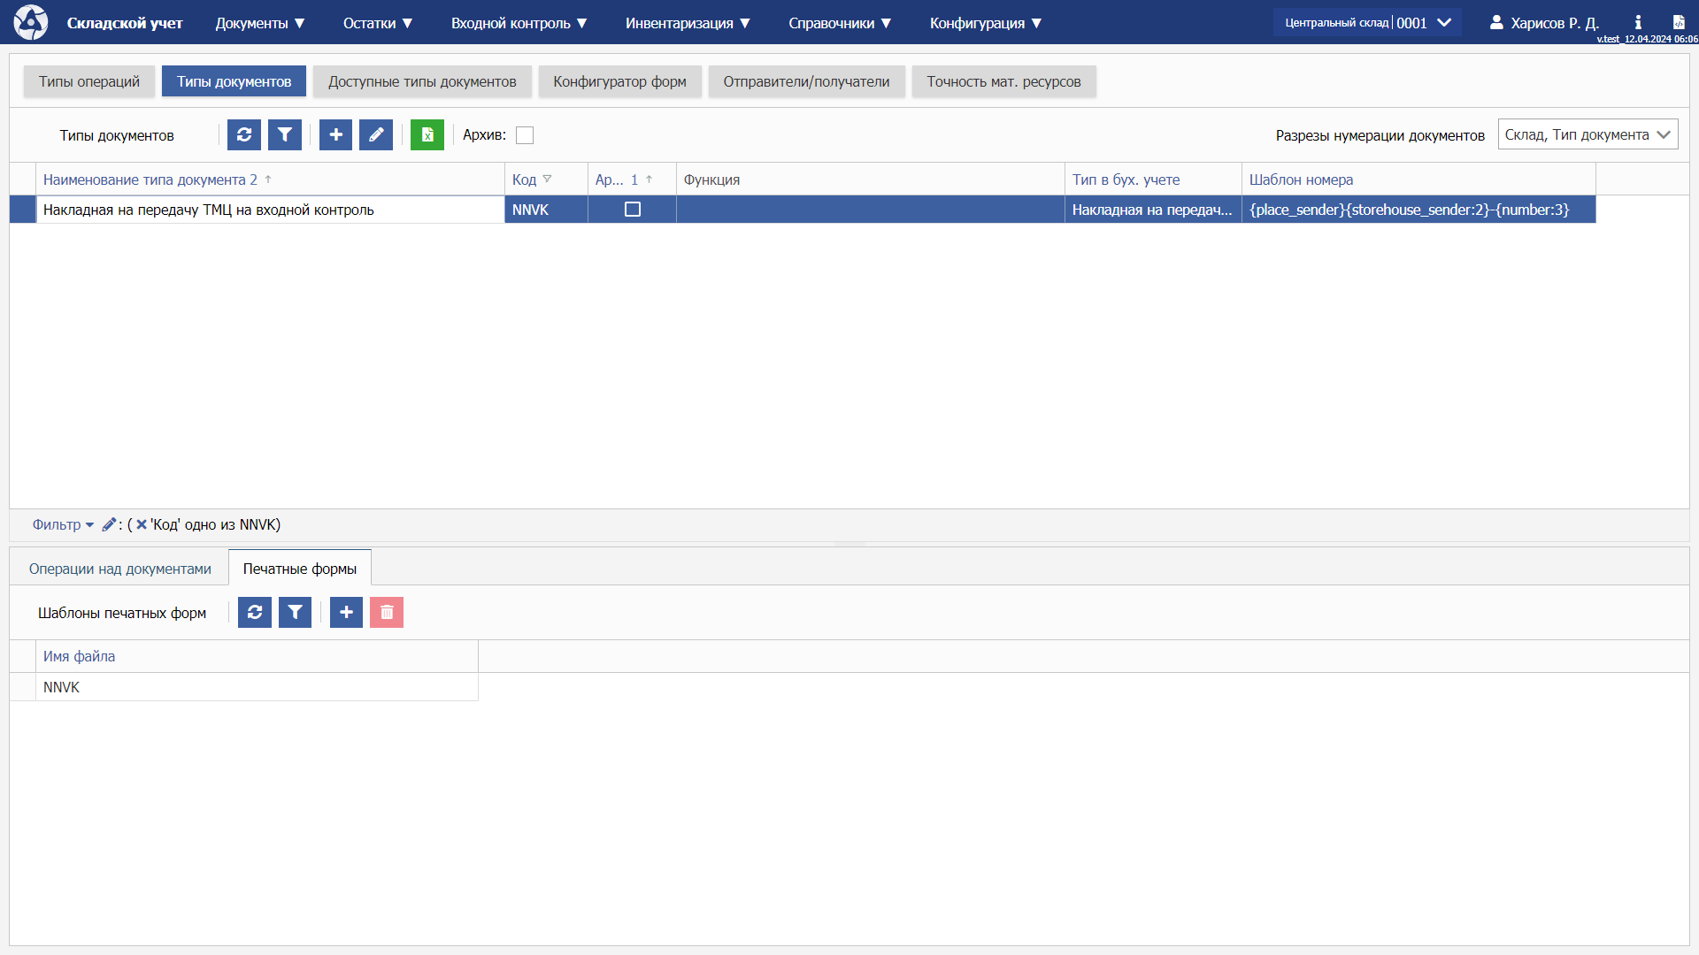

Slide 6
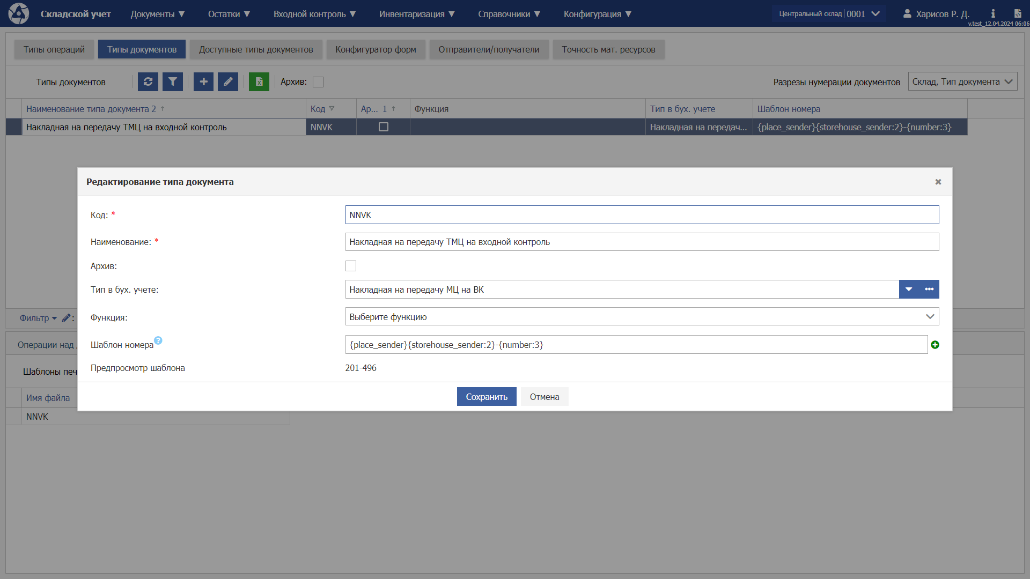

Slide 7
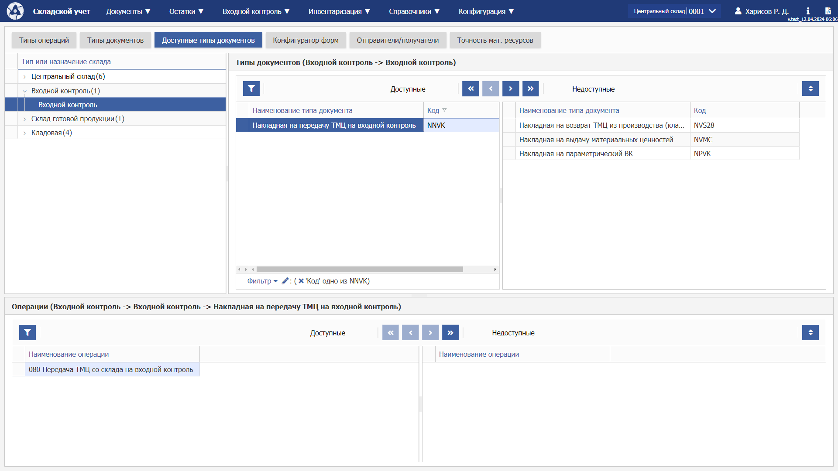

Slide 8
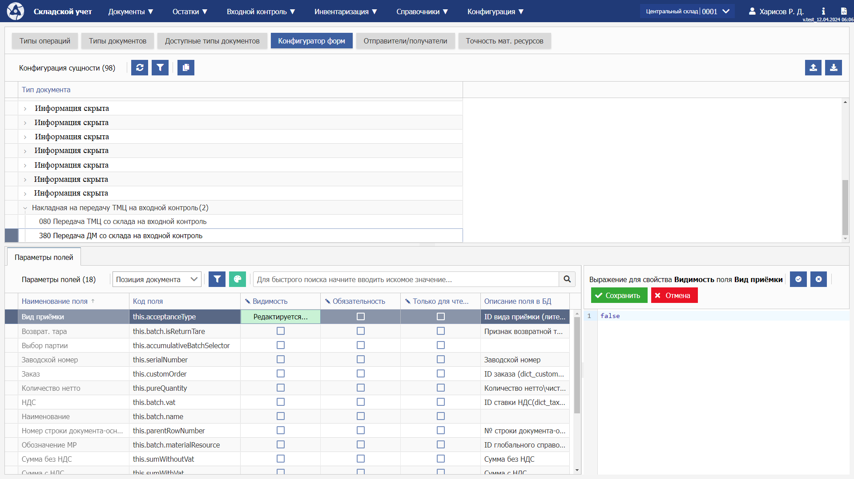

Slide 9
Результаты работы
Было проведено исследование требований заказчиков
Создан конфигуратор для гибкой настройки приложения
Весь функционал был внедрен в приложение

Slide 10

Спасибо за внимание!

